Slide 1



Git y Github

Slide 2

¿Qué es git?
  Sistema de control de versiones distribuido.
  Es un clon local de un proyecto.
  Los repositorios locales plenamente funcionales permiten trabajar sin conexión o de forma remota.
  Los desarrolladores trabajan localmente y luego sincronizan la copia del repositorio con la del servidor.

Slide 3
¿Qué es GitHub?
  Plataforma en la nube.
  Utiliza Git.
  Sistema de control de versiones distribuido.
  Simplifica la colaboración en proyectos.
  Ofrece un sitio web, herramientas de línea de comandos
  Flujo de trabajo global para que desarrolladores y usuarios trabajen juntos de manera eficiente.

Slide 4
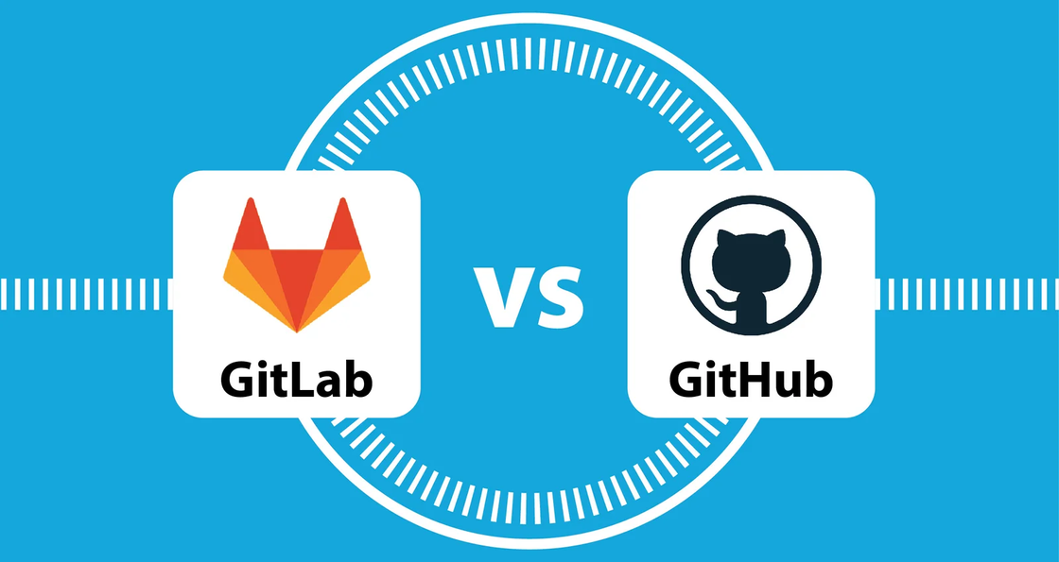
Alternativas

Slide 5
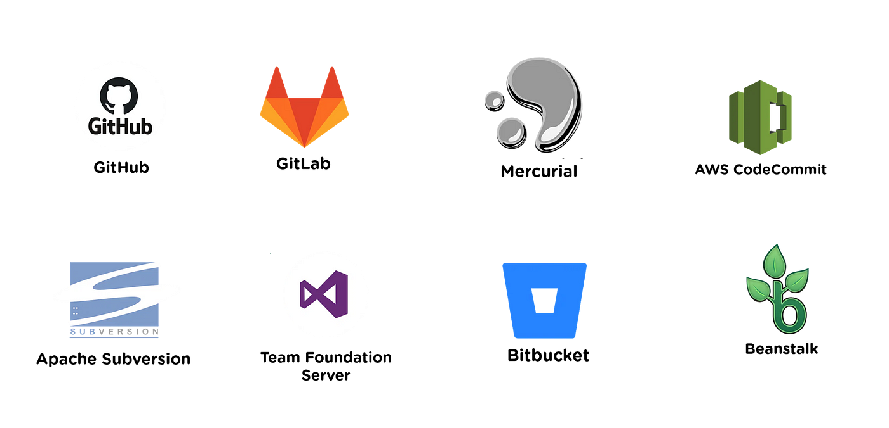
Breve historia de sistemas de versionamiento

Slide 6


Historia de Git
  Creado por Linus Torvalds en 2005.
  Surgió de la necesidad de gestionar el desarrollo del kernel de Linux.
  Antes de Git, se gestionaba con el sistema de control de versiones BitKeeper, cuando se retiró su versión gratuita, Torvalds decidió crear su propia herramienta.

Slide 7


Instalacion de git
Descargar acá:
https://git-scm.com/download/win
Verificar si git esta instalado:
  Abrir consola.
  Ejecutar git -v.

Slide 8

Preparación para github.
  Crear cuenta acá.
Adicional:
  Descargar Github desktop.

Slide 9


Diferencia entre git y github
  Git es el sistema de control de versiones que permite gestionar el historial de cambios y trabajar con archivos localmente
  GitHub es una plataforma en la nube que utiliza Git para alojar proyectos de software

Slide 10

Conceptos de git

Slide 11
¿Qué es un repositorio?
  Contiene todos los archivos de un proyecto y el historial de revisiones de cada uno de ellos.
  Usados para administrar el trabajo, realizar seguimiento de cambios, almacenar el historial de revisiones y trabajar con otras personas.

Slide 12
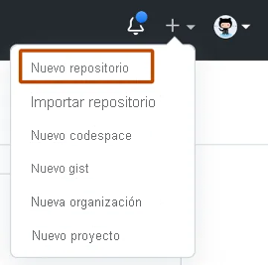
Crear un repositorio
  Teniendo ya creada la cuenta de github seguir lo siguiente:

Slide 13
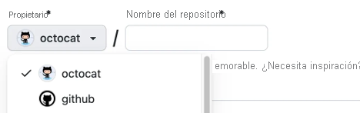
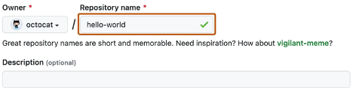
Crear un repositorio

Slide 14
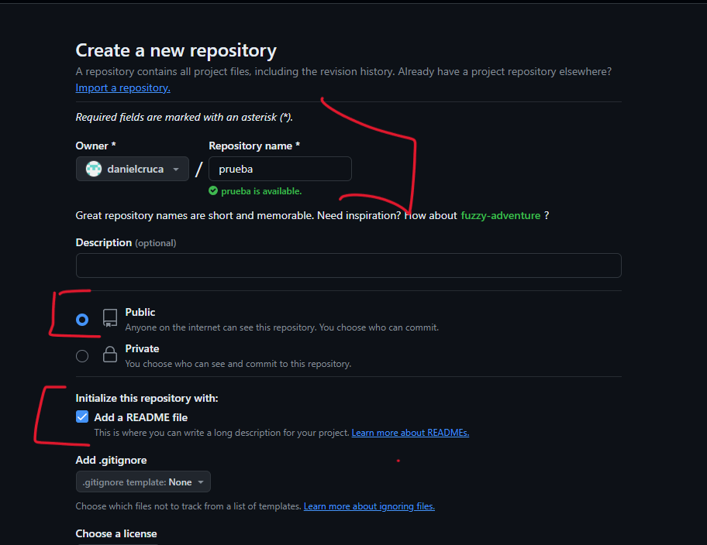
Crear un repositorio

Slide 15
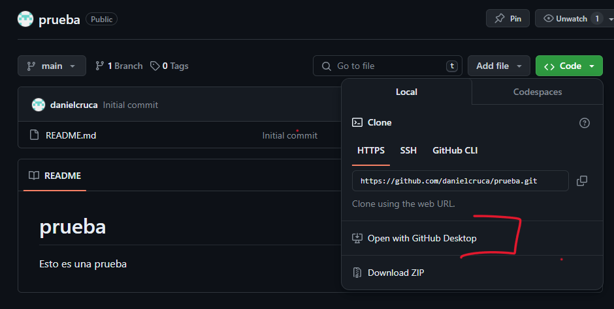
Ir al repositorio

Slide 16
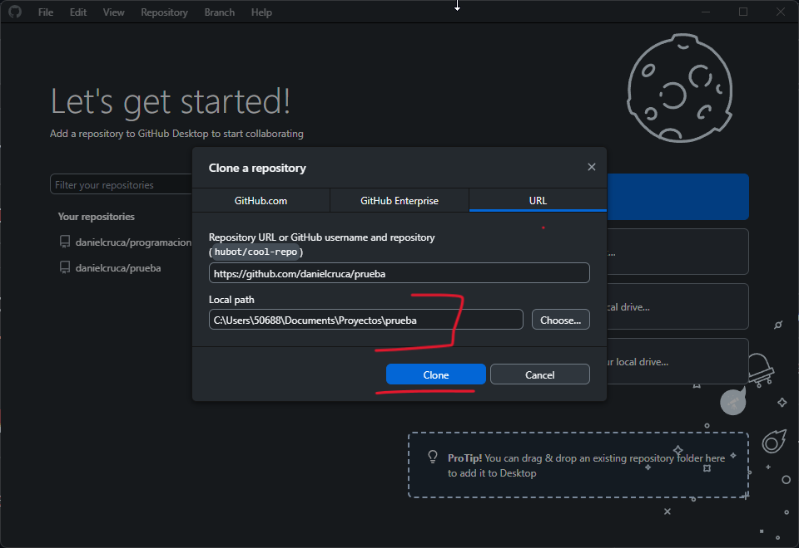
Abrir con github Desktop y clonar

Slide 17

¿Qué es clonar?
  Significa copiar un repositorio de GitHub a tu computadora local.

Slide 18

Comandos de git

Slide 19

Comandos
  git init: Inicializa un repositorio en un directorio nuevo o existente.
  git clone <URL>: Clona un repositorio remoto de GitHub u otro servidor Git a tu máquina local.
  git add <archivo(s)>: Agrega archivos al área de preparación para ser incluidos en el próximo commit.
  git commit -m "mensaje": Realiza un commit con los archivos que están en el área de preparación, incluyendo un mensaje descriptivo.
  git status: Muestra el estado actual del repositorio, incluyendo los cambios sin preparar y los archivos listos para commit.

Slide 20
Comandos
  git branch: Lista todas las ramas del repositorio y muestra en cuál estás trabajando actualmente.
  git checkout <nombre_rama>: Cambia de rama para empezar a trabajar en ella.
  git pull: Obtiene y fusiona los cambios desde un repositorio remoto a tu repositorio local.
  git push: Envía tus commits locales al repositorio remoto en GitHub u otro servidor Git.

Slide 21
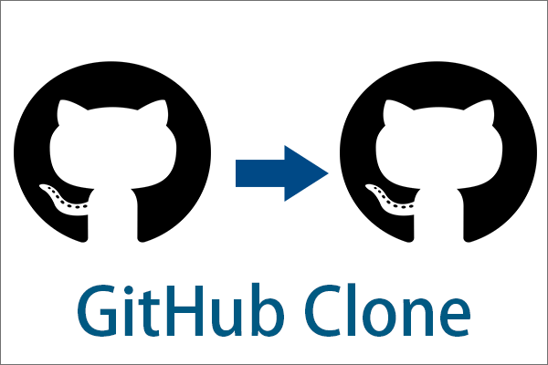
Clonar repositorio del curso
Clonar repositorio del curso.

Slide 22
Crear un branch

Slide 23


Branch
  Es una copia paralela de un repositorio.
  Permite a los colaboradores trabajar independiente sin afectar la rama principal del proyecto.
  La rama principalmente (normalmente llamada "main" o "master")

Slide 24



Branch

Slide 25
Pull request

Slide 26

Pull request
  Permite a los colaboradores proponer cambios en un repositorio.
  Cuando alguien quiere contribuir al proyecto, crea una copia de la rama principal, hace sus cambios y luego solicita que esos cambios se fusionen de nuevo en la rama principal a través de un PR.

Slide 27
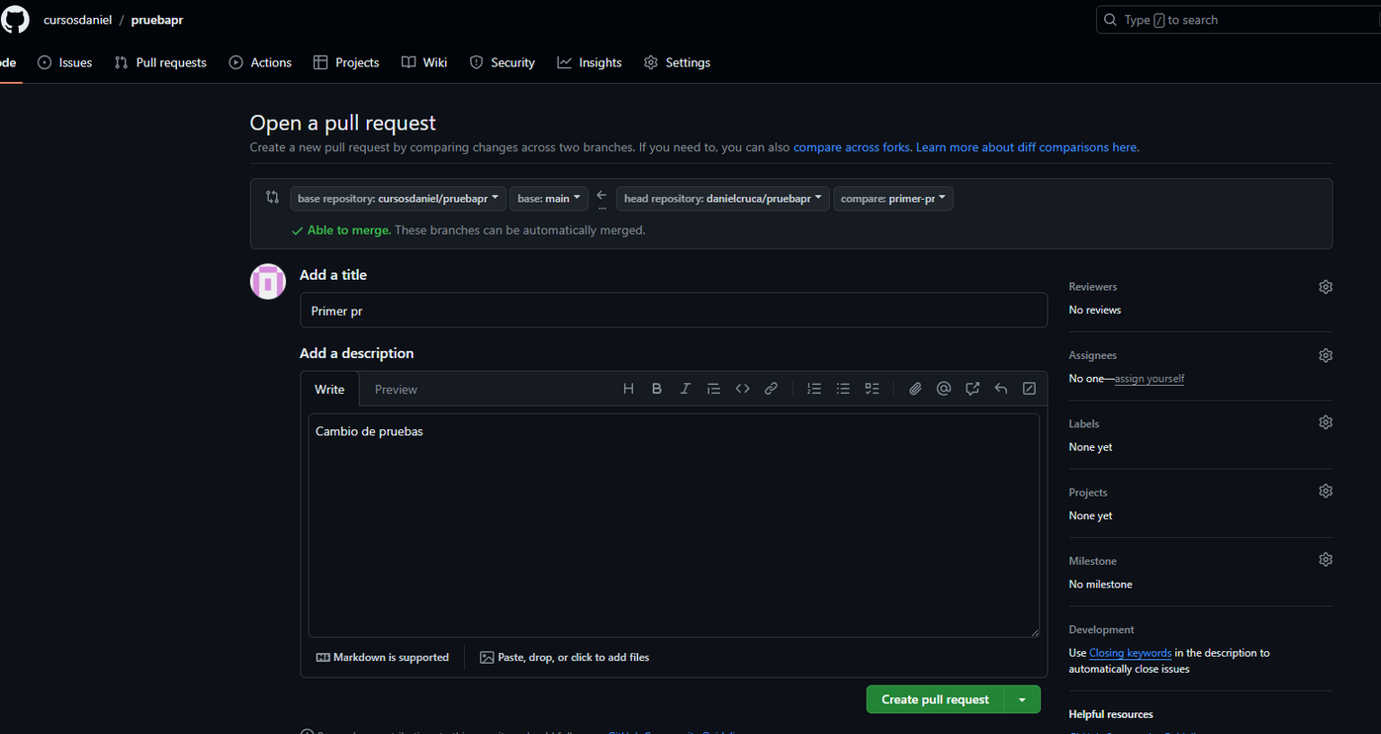
Ejemplo de PR

